Slide 1
Branch and bound
Phân tích thiết kế thuật toán

Slide 2
Thành viên
Võ Nhật Thanh 19522245
Lê Trần Trọng Khiêm 19521689
Trần Trung Tín 19522351

Slide 3
Nội dung
Đặt vấn đề
Định nghĩa Branch and bound
Ưu và nhược điểm
Ứng dụng
Tổng kết
Bài tập về nhà

Slide 4
Đặt vấn đề
Bài toán người giao hàng: cho danh sách các thành phố và khoảng cách giữa chúng. Tìm chu trình ngắn nhất qua mỗi thành phố đúng một lần và quay lại thành phố xuất phát
Input:
N thành phố từ T1 đến Tn
Cij: chi phí từ Ti đến Tj
Output: đường đi thỏa
Chi phí nhỏ nhất
Đi qua mỗi thành phố một lần
2
T1
3
T2
1
2
1
T4
T3
4

Slide 5
Đặt vấn đề
Một số phương pháp giải quyết:
Vét cạn
Vét cạn quay lui
Một số phương pháp khác
Nhược điểm: phải duyệt qua tất cả các trường hợp (tốn kém chi phí)
Chỉ duyệt các trường hợp khả thi
Branch and bound

Slide 6
Đặt vấn đề
Vậy branch and bound là gì ?

Slide 7
Định nghĩa Branch and bound
Phương pháp tối ưu bài toán tổ hợp và rời rạc
Xây dựng cây để tìm phương án tối ưu (sử dụng cận để hạn chế nhánh)
Là thuật toán quay lui
Tiếp tục đào sâu tạo ra cấu hình tốt hơn cấu hình đã lưu trữ
Nhờ B&B ta có thể quay sớm hơn backtracking cổ điển

Slide 8
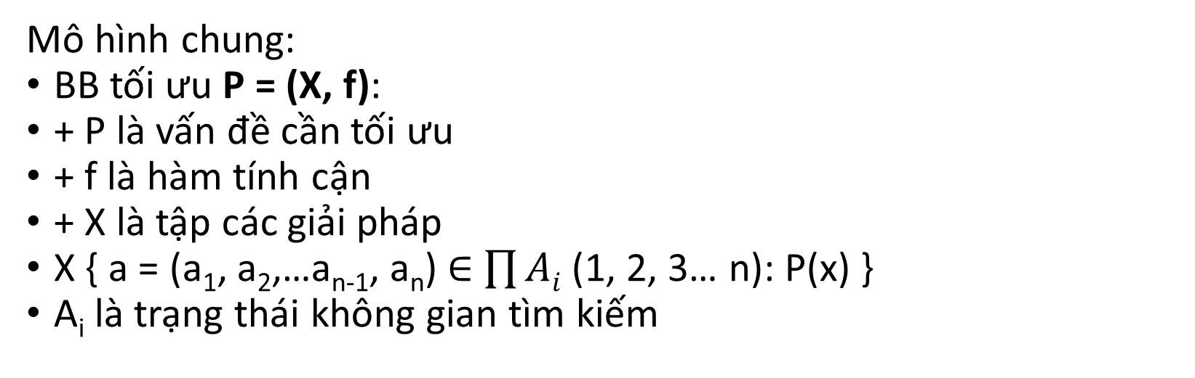
Định nghĩa Branch and bound
Mô hình chung:
BB tối ưu P = (X, f):
+ P là vấn đề cần tối ưu
+ f là hàm tính cận
+ X là tập các giải pháp
X { a = (a₁, a₂,…a_{n-1}, a_{n}) $∈$ $\prod{Ai}$(1, 2, 3… n): P(x) }
A_{i} là trạng thái không gian tìm kiếm

Slide 9
T1
3
1
2
Mô hình thành phố
T2
T3
T4
2
1
1
4
2
2
2
T3
T4
T2
T4
T2
T3
T1
3
T2
4
4
2
2
1
1
1
2
1
T4
T3
T4
T2
T3
2
T4
T3
4
1
2
1
3
2
3
T1
T1
T1
T1
T1
T1
9
11
6
11
6
7

Slide 10
1 2 3 4
1 2 3 4
1
2
3
4
∞ 3 2 1
1
2
3
4
∞ 2 1 0
1
1 1 1
3 ∞ 1 2
2 ∞ 0 1
2 1 ∞ 4
1 0 ∞ 3
1 2 4 ∞
0 1 3 ∞
0 0 0 0
4 + 0 = 4
Tổng chi phí giảm
T1
C(1) = 4
C(s) = C(R) + A[i][j] + r
C(s) : Tổng chi phí
C(R): Chi phí nút trước
A[i][j]: Chi phí vị trí ban đầu tại A[i][j]
r : chi phí mất mát
T2
T3
T4

Slide 11
Path 1-2
1 2 3 4
1 2 3 4
1
2
3
4
∞ ∞ ∞ ∞
0
1
2
3
4
∞ 2 1 0
∞ ∞ 0 0
∞ ∞ 0 1
0
2 ∞ 0 1
0 ∞ ∞ 2
0 ∞ ∞ 1
1
1 ∞ ∞ 3
1 0 ∞ 3
0 ∞ 3 ∞
0
0 1 3 ∞
0 0 0 1
2
C(2) = 4 + 2 + 2 = 8
Path 1-3
Path 1-4
1 2 3 4
1 2 3 4
1 2 3 4
1 2 3 4
∞ ∞ ∞ ∞
0
1
0
0
1
2
3
4
∞ ∞ ∞ ∞
0
0
0
1
1
2
3
4
∞ ∞ ∞ ∞
1
2
3
4
∞ ∞ ∞ ∞
1
2
3
4
1 ∞ ∞ 0
2 ∞ ∞ 1
2 ∞ 0 ∞
1 ∞ 0 ∞
∞ 0 ∞ 3
∞ 0 ∞ 3
1 0 ∞ ∞
0 0 ∞ ∞
0 1 ∞ ∞
0 1 ∞ ∞
∞ 1 3 ∞
∞ 0 2 ∞
0 0 0 0
1
1 0 0 0
2
C(3) = 4 + 1 + 1 = 6
C(3) = 4 + 0 + 2 = 6

Slide 12
T1
C(1) = 4
C(2) = 8
T2
C(3) = 6
C(4) = 6
T3
T4
T2
T4
T3
T2

Slide 13
Path 1-3
Path 1-3-2
1 2 3 4
1 2 3 4
1
2
3
4
∞ ∞ ∞ ∞
1
2
3
4
∞ ∞ ∞ ∞
0
0 0 0
1 ∞ ∞ 0
∞ ∞ ∞ 0
∞ 0 ∞ 3
∞ ∞ ∞ ∞
0 1 ∞ ∞
0 ∞ ∞ ∞
0 0 0 0
0
Path 1-3-4
C(3-2) = 6 + 0 + 0 = 6
1 2 3 4
1 2 3 4
∞ ∞ ∞ ∞
0
1 0 1
1
2
3
4
∞ ∞ ∞ ∞
1
2
3
4
1 ∞ ∞ ∞
0 ∞ ∞ ∞
∞ ∞ ∞ ∞
∞ ∞ ∞ ∞
∞ 0 ∞ ∞
∞ 1 ∞ ∞
0 0 0 0
2
C(3-4) = 6 + 3 + 2 = 11

Slide 14
Path 1- 4
Path 1- 4 - 2
1 2 3 4
1 2 3 4
1
2
3
4
∞ ∞ ∞ ∞
1
2
3
4
∞ ∞ ∞ ∞
0
0
0
0
1 ∞ 0 ∞
1 ∞ 0 ∞
0 0 ∞ ∞
0 ∞ ∞ ∞
∞ 0 2 ∞
∞ ∞ ∞ ∞
0 0 0 0
0
C(4-2) = 6 + 0 + 0 = 6
Path 1- 4 - 3
1 2 3 4
1 2 3 4
∞ ∞ ∞ ∞
1
2
3
4
∞ ∞ ∞ ∞
1
2
3
4
0
1
0
0
0 ∞ ∞ ∞
1 ∞ ∞ ∞
0 0 ∞ ∞
0 0 ∞ ∞
∞ ∞ ∞ ∞
∞ ∞ ∞ ∞
0 0 0 0
1
C(4-3) = 6 + 2 + 1 = 9

Slide 15
T1
C(1) = 4
C(2) = 8
T2
C(3) = 6
C(4) = 6
T3
T4
C(3-2) = 6
C(4-2) = 6
C(4-3) = 9
C(3-4) = 11
T2
T4
T2
T3
T4
T3

Slide 16
Path 1- 3 - 2
Path 1- 3 - 2 - 4
1 2 3 4
1 2 3 4
1
2
3
4
∞ ∞ ∞ ∞
0
0
0
0
1
2
3
4
∞ ∞ ∞ ∞
∞ ∞ ∞ ∞
∞ ∞ ∞ 0
∞ ∞ ∞ ∞
∞ ∞ ∞ ∞
0 ∞ ∞ ∞
0 ∞ ∞ ∞
0 0 0 0
0
C(4-2) = 6 + 0 + 0 = 6
Path 1- 4 - 2
Path 1- 4 - 2 - 3
1 2 3 4
1 2 3 4
1
2
3
4
∞ ∞ ∞ ∞
0
0
0
0
1
2
3
4
∞ ∞ ∞ ∞
∞ ∞ ∞ ∞
1 ∞ 0 ∞
0 ∞ ∞ ∞
0 ∞ ∞ ∞
∞ ∞ ∞ ∞
∞ ∞ ∞ ∞
0 0 0 0
0
C(4-2) = 6 + 0 + 0 = 6

Slide 17
T1
C(1) = 4
C(2) = 8
T2
C(3) = 6
C(4) = 6
T3
T4
C(3-2) = 6
C(4-2) = 6
C(4-3) = 9
C(3-4) = 11
T2
T4
T2
T3
C(3-2-4) = 6
T3
T4
C(4-2-3) = 6
C(3-2-4-1) = 6
T1
T1
C(4-2-3-1) = 6

Slide 18
Mã giả
Try (i)
for (j = 1 -> n)
if (Chấp nhận được)
{
Xác định xi theo j;
Ghi nhận trạng thái mới;
if (i == n)
Cập nhật lời giải (phương án) tối ưu;
else;
{
Xác định cận g (x1,…,xi)
if g (x1,…,xi) ≤ f*
Try (i+1);
}
//Trả bài toán về trạng thái cũ
}

Slide 19
Đặc trưng quan trọng nhất
Chỉ tiếp tục khi phương pháp của nhánh con tốt hơn phương pháp tốt nhất hiện tại

Slide 20
Khó khăn nhất với B&B
Xác định được hàm g (hàm điều kiện hay chính là cận) thì mới có thể triển khai B&B

Slide 21
Ưu và nhược điểm
Ưu điểm
Giảm chi phí nhờ việc loại bỏ các bước đi không cần thiết (đánh giá cận)
Nhược điểm
Việc xây dựng hàm g tùy vào từng bài toán, phải thỏa:
Việc tính giá trị của g phải đơn giản hơn việc giải bài toán tổ hợp tìm min{f(a): a = (a1,…,an) thuộc X, xi = ai, i = 1,…,n}
Giá trị của g(a1, a2,…,ak) phải sát với các giá trị của min

Slide 22
Ứng dụng
Bài toán phân công công việc (Job assignment problem):
Cho danh sách công nhân, danh sách công việc và chi phí mà mỗi công nhân thực hiện các công việc đó.
Input:
Danh sách công nhân
Danh sách công việc
Ma trận chi phí thực hiện công việc
Output: Bảng phân công công việc cho mỗi công nhân sao cho chi phí thấp nhất

Slide 23
Ứng dụng
Các hướng tiếp cận:
Brute force
Thuật toán Hungarian (độ phức tạp trong trường hợp xấu nhất đạt O(n³))
Branch and bound

Slide 24
Ứng dụng
Đối với hàm chi phí:
Với mỗi công nhân, chọn công việc có chi phí tối thiểu từ danh sách công việc chưa được giao
Với mỗi công việc, chọn công nhân có chi phí thực hiện công việc thấp nhất từ danh sách công nhân chưa được phân công

Slide 25
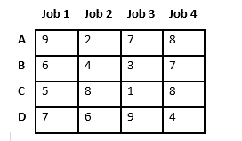
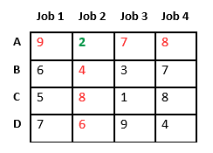
Ứng dụng

Slide 26
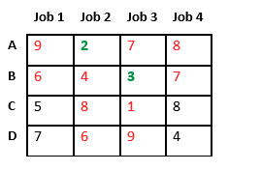
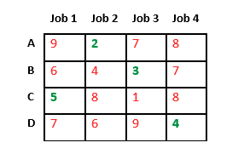
Ứng dụng

Slide 27
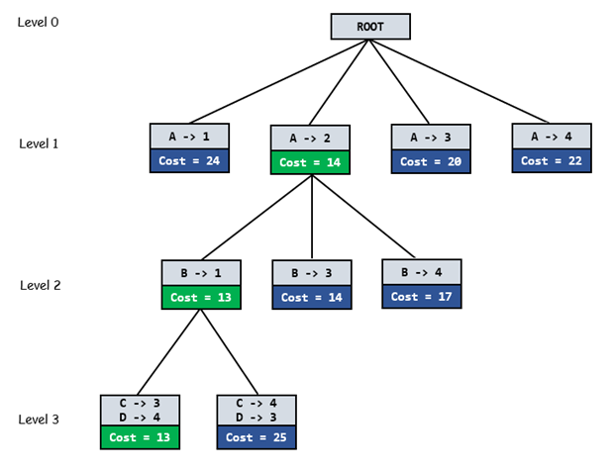

Slide 28
Một vài ứng dụng khác
Integer programming
Nonlinear programming
Travelling salesman problem (TSP)
Quadratic assignment problem (QAP)
Maximum satisfiability problem (MAX-SAT)
Nearest neighbor search (by Keinosuke Fukunaga)
Flow shop scheduling
Cutting stock problem
Computational phylogenetics
Set inversion
Parameter estimation
0/1 knapsack problem
Set cover problem
Feature selection in machine learning
Structured prediction in computer vision

Slide 29
So sánh với Greedy
Branch and bound | Greedy
Chỉ đi tiếp khi phương pháp tốt nhất của nhánh tốt hơn phương án tốt nhất hiện tại | Chỉ cần nút hiện tại đang xét tối ưu là được
Tốn kém chi phí do phải tính toán cận | Ít tốn kém chi phí hơn B&B
Cho ra kết quả tối ưu | Có thể kết quả cuối cùng không phải là kết quả tối ưu nhất

Slide 30
Kết luận
Giảm chi phí do bỏ bước đi không cần thiết
Là kĩ thuật đánh giá việc tiếp tục đào sâu tạo ra cấu hình tốt hơn cấu hình tốt nhất mà ta lưu trữ
Là thuật toán quay lui
Tối ưu bằng việc quyết định quay lui sớm
Phụ thuộc vào hàm tính cận

